Slide 1





属于你的舞台
成都纺织高等专科学校宣讲招聘
浙江劲光纺织科技有限公司

Slide 2

目录
1
我们是谁——公司介绍
CONTENTS
2
为什么选择我们——发展平台及福利
3
我们需要的人才——岗位需求
4
如何加入我们——应聘方式与就业指导

Slide 3
我们是谁
01
公司介绍

Slide 4
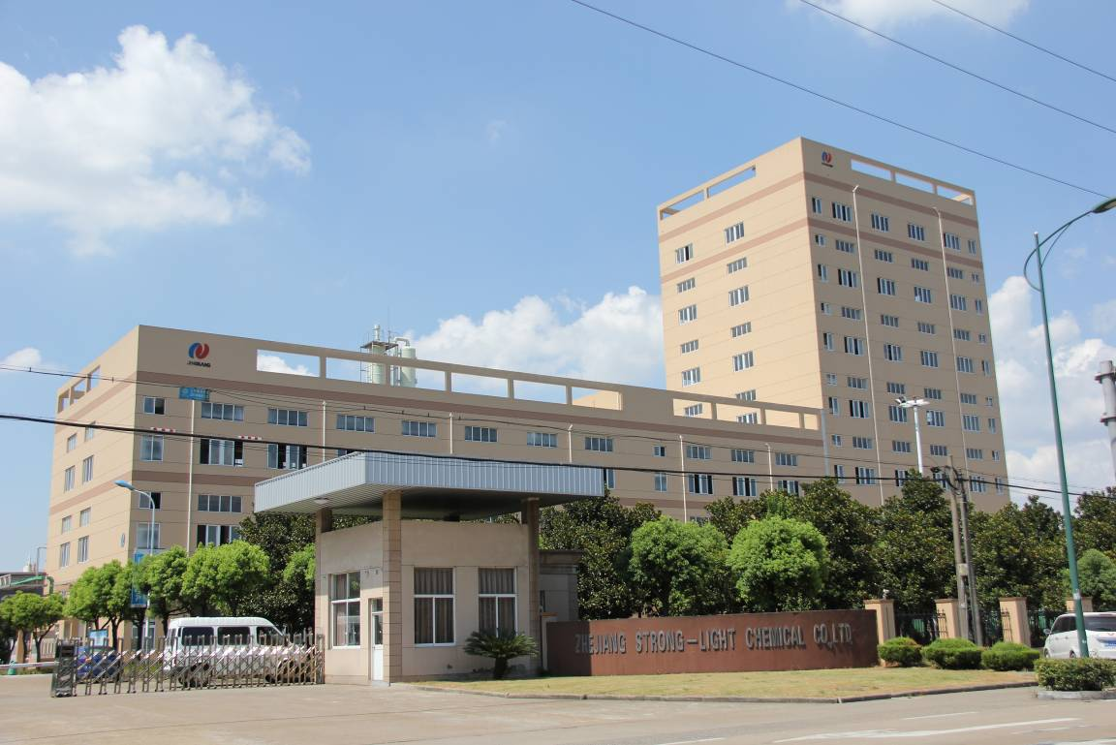
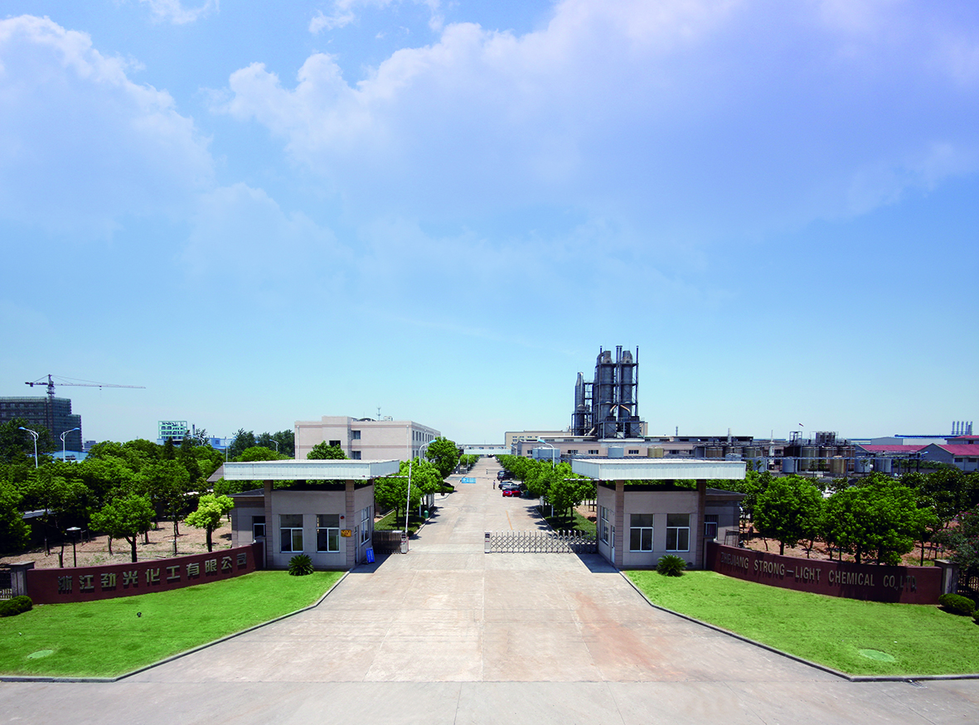
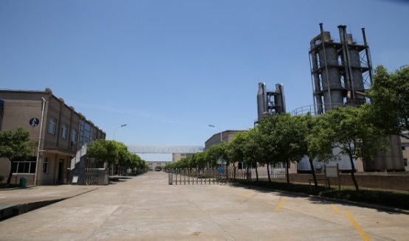
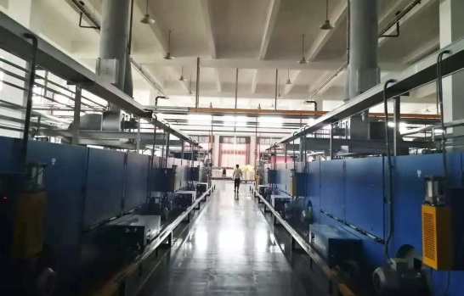
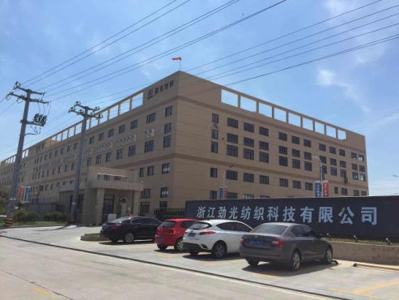

公司简介
浙江劲光实业股份有限公司
劲光实业股份是一家专业从事活性染料、染料中间体、印染助剂、纺织墨水、印染加工研发、生产和经营的综合性企业，专业服务于印染、化工行业，为纺织染整提供一揽子解决方案。
劲光实业旗下三个产业子公司，劲光实业股份有限公司专业从事活性染料研发、生产、销售；劲光纺织科技有限公司主要从事面料印染及印染技术研发；联晖新材料主要从事各类印染助剂、通用助剂的研发、生产及销售。
右键更改图片

Slide 5
公 司 简 介
浙江劲光纺织科技有限公司成立于2014年8月，是浙江劲光实业股份有限公司全资子公司，位于国家级经济技术开发区浙江杭州湾上虞经济技术开发区，主要从事纺织面料的印染，纺织面料、数码印花面料、数码纺织墨水（不含危险化学品）的研发、制造和销售。注册资金15000万元，经营范围：纺织印染技术的研发；纺织面料的印染；纺织面料、数码印花面料、数码纺织墨水（不含危险化学品）的研发、制造和销售；数码产品研发；复配助剂（印染前处理、染色助剂、后处理助剂、乳化剂、通用助剂）生产；助剂、染料、化工产品（除危险化学品和易制毒品外）销售；进出口业务。
占地面积108亩，实施年产2亿米数码印花面料项目，其中一期工程于2017年3月通过竣工验收并投入生产，二期项目已于2021年8月投入试生产，目前已形成年产16000万米纺织面料印染加工的生产规模。公司拥有先进的研发、测试、生产、环保设备，90%采用进口设备，管道、支架95%采用不锈钢，布局合理，设置规范，计划用3-5年时间将公司打造成为绍兴地区印染行业的标杆企业。公司现有职工3666人，专业技术研发人员59人，其中硕士学位1人，本科以上学历27人。下设研发中心及测试中心，研发中心主要负责新产品研发及工艺改进，测试中心主要负责产品测试及应用测试。2017年至2021年度，公司申请专利12项，已授权专利9项，其中发明专利7项，申报省级新产品8件，通过审查7件。
公司注重综合管理能力的提升，导入先进的GB/T19580《卓越绩效评价》管理体系，通过领导、战略、顾客与市场、资源、过程管理、绩效测量分析和经营结果等7个方面的卓越管理，使公司的质量水平和管理水平的得到全面提升。公司从项目立项起就以高起点高标准进行前期项目设计及建造，近三年来每年投入1000多万发行安全环保设施，在通过技术创新不断提高公司效益的同时，积极倡导安全、环保效益，已通过市级安全标准化三级标准验收及市清洁生产企业审核，2019年度通过绍兴市专利示范企业评审，2020年被认定为浙江省科技型中小企业。

Slide 6
发展历程
IPO筹备
2014
公司筹备上市中
公司正在积极准备申报IPO
2015
浙江劲光纺织科技有限公司成立
位于杭州湾上虞经济技术开发区。
2002
公司更名为浙江劲光实业股份有限公司
由劲光化工更改为劲光实业股份。
1996
浙江劲光化工有限公司成立
位于杭州湾上虞经济技术开发区。
公司成立
上虞电化厂，后更名为力德助剂。

Slide 7
业务范围
活性
染料
印染加工纺织面料
印染加工
年产2.5万吨，全国位列前五。
一期年产7000万元米针织面料染色。
二期年产1.3亿米纺织面料染色项目基础建设基本竣工
酸性染料
墨水
年产5000吨配性染料项目已获批，项目开始规划设计
数码墨水
劲光自主研发8色纺织品数码墨水，为墨水国产化开辟新路
印染助剂
助剂
年产1万吨系列助剂搬迁项目已于2019年底试生产
数码印花
数码印花产品
个性化、高端化的数码印花打印，可私人定制。

Slide 8
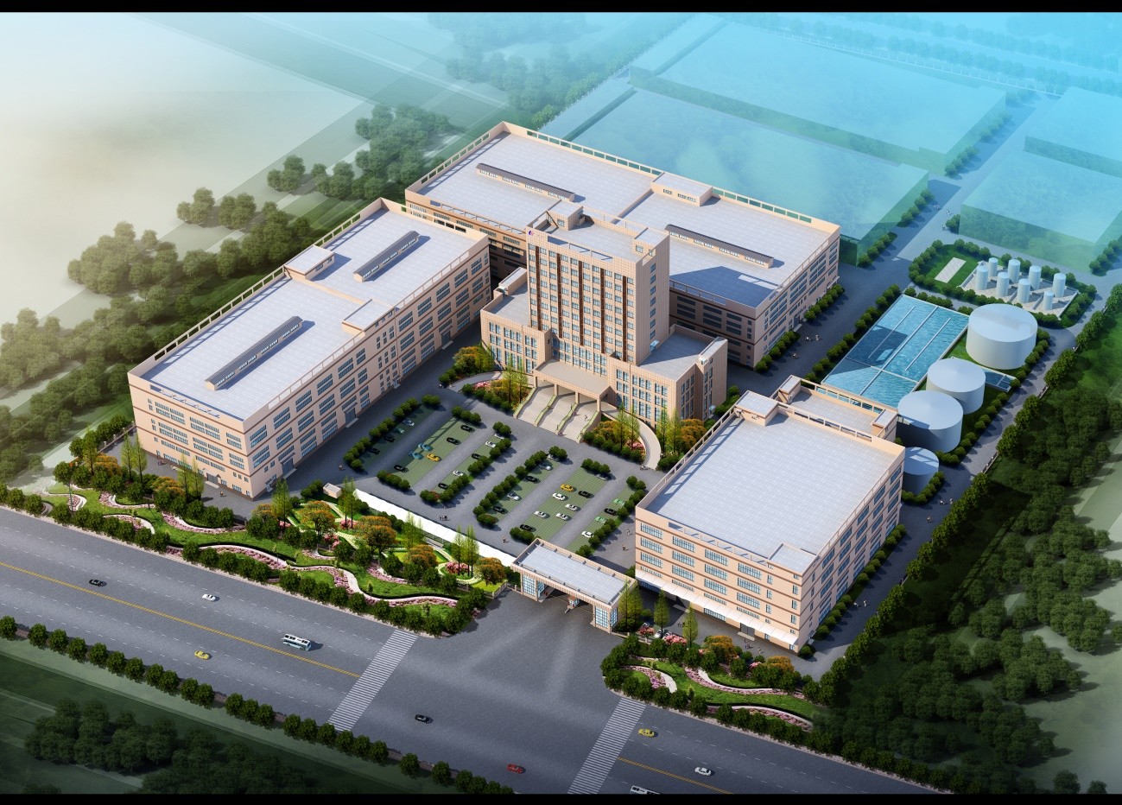
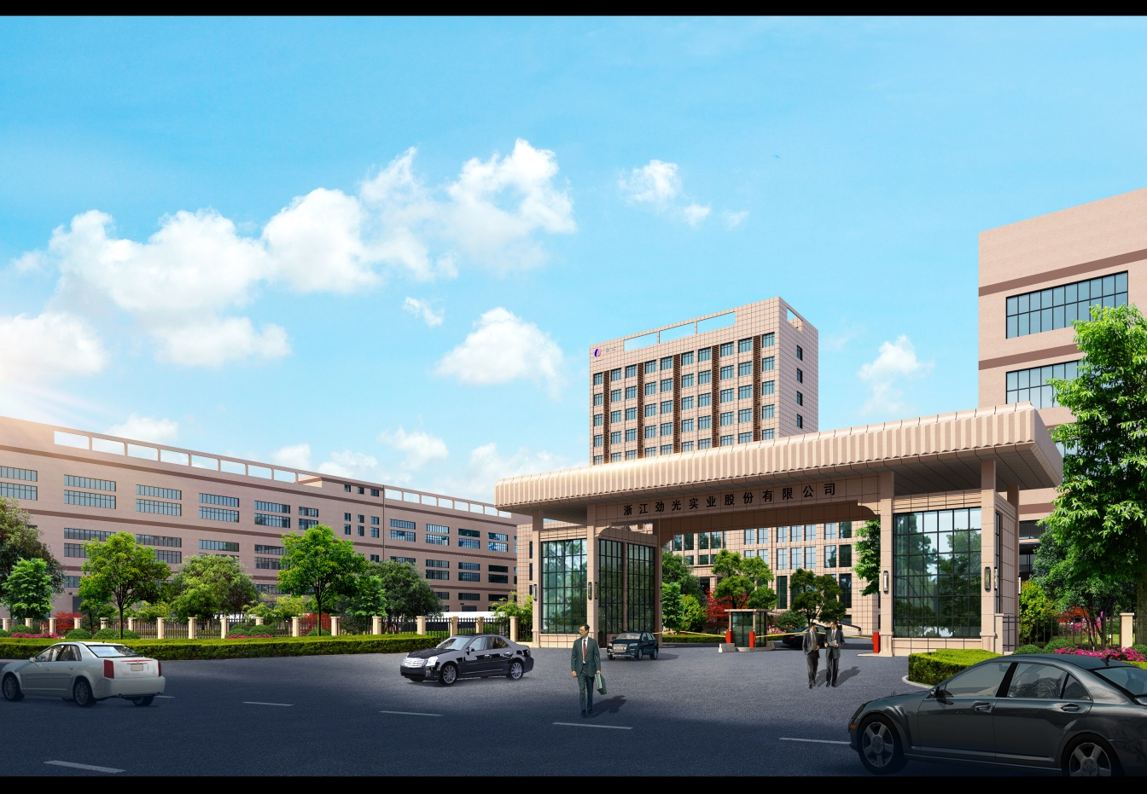
公司现状
项目名称
右键点击图片，选择“更图片”即可更换成您的图片，右键点击图片，选择“更换图片”即可更换成您的图片。
劲光纺织二期效果图 二期工程基础建基本完成，总部综合楼共12层高，集办公、宿舍、食堂、休闲于一体，给员工提供良好的工作、生活环境。

Slide 9
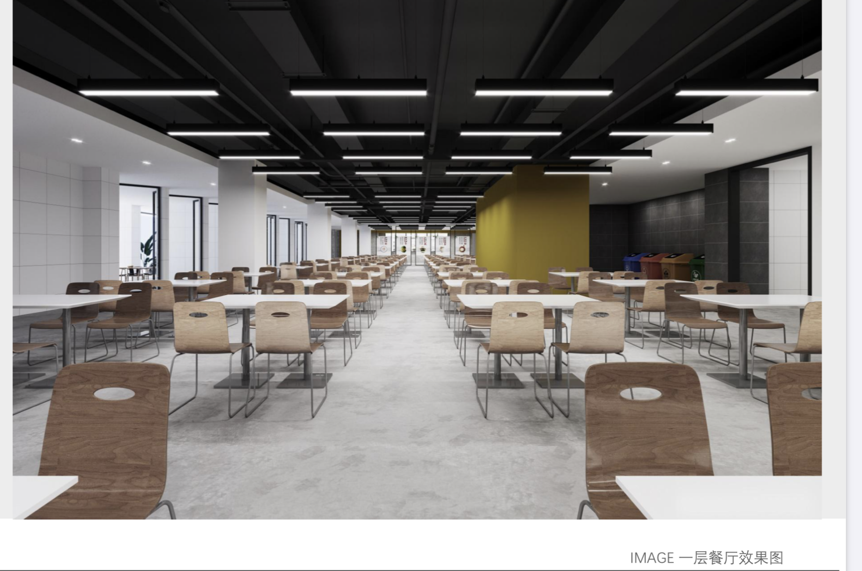
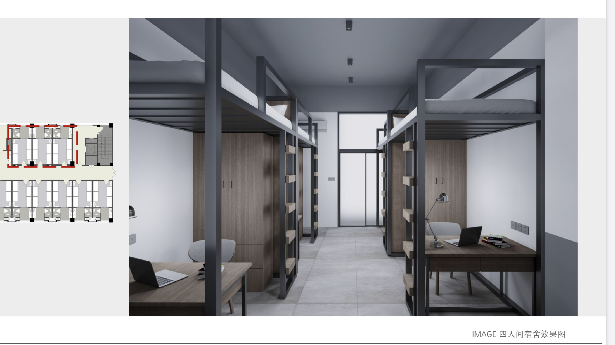
公司现状
新建食堂效果图
员工宿舍效果图 4人间

Slide 10
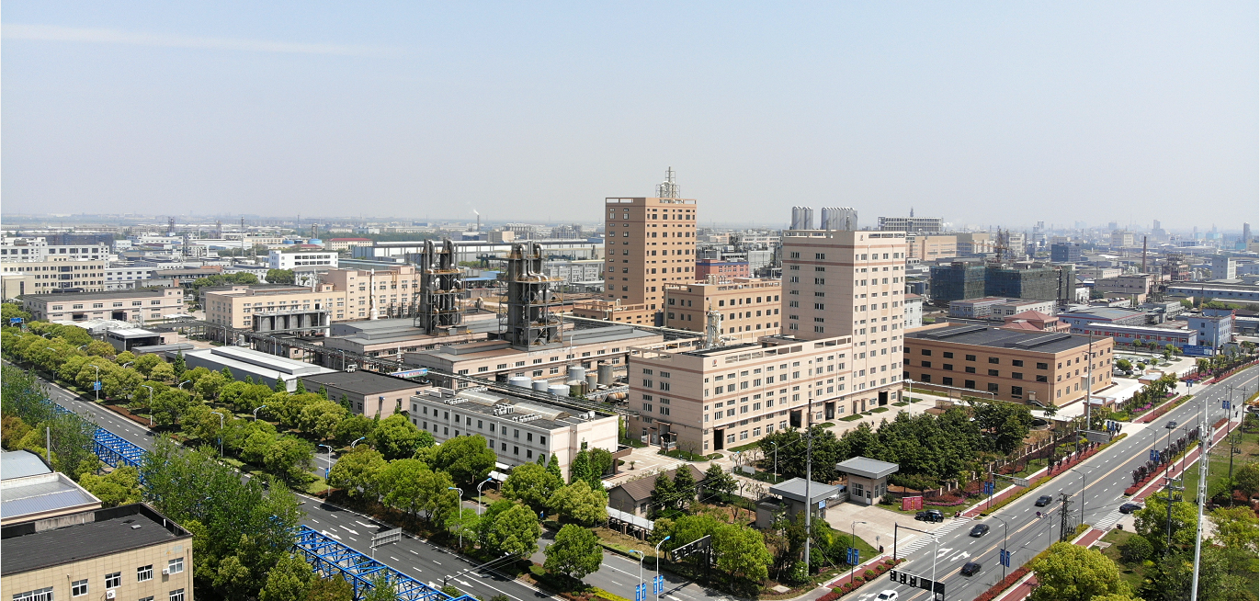

劲光实业/联晖新材料厂区图
联晖新材料
浙江联晖新材料有限公司，年产10000吨助剂搬迁项目于19年底前完工并投产。

Slide 11
为什么选择我们
02
发展平台及福利

Slide 12
企业文化
引才前景
严谨，务实，只要你有能力我们就有舞台。
人才理念
让所有人能岗匹配、人尽其才。
经营方针
核心理念
诚信、双赢。
先富、带富、共同富
以人为本、爱岗敬业、诚实守信、创新发展。

Slide 13
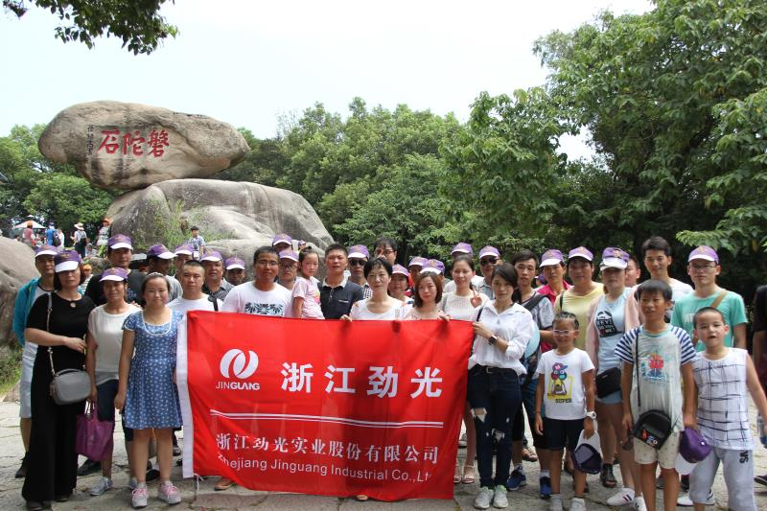
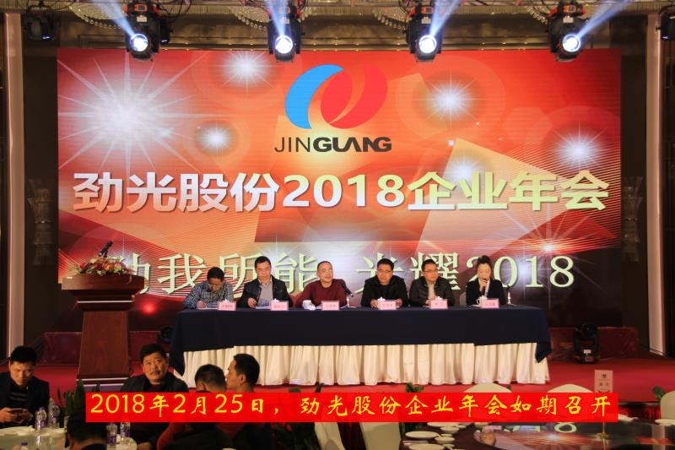
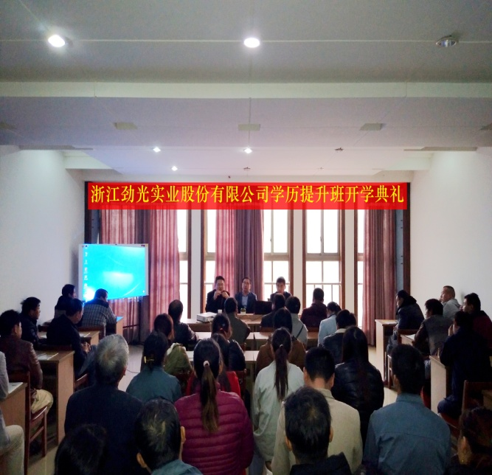
企业文化
Unite
优秀
Excellent
团结
劲光是一个大家庭，加入到这个大家庭的每一个成员都像亲人一样对待。我们为了一个共同的目标走到了一起，这也是一种缘份。

Slide 14

企业荣誉
2011年
上虞市市长质量奖
2012年
浙江省能源计量示范单位
2013年
高新技术企业
2014年
浙江省高新技术企业研究开发中心
荣誉时刻
Honor Time

Slide 15
企业荣誉
2014年
浙江省著名商标
2015年
浙江省成长型中小企业
2015年
浙江省创新型示范中小企业
2015年
浙江省名牌产品（活性染料）
荣誉时刻
Honor Time

Slide 16
企业荣誉
2016年
浙江省省级企业技术中心
2017年
浙江省企业研究院
2017年
浙江省知名商号
2017年
浙江省专利示范企业
荣誉时刻
Honor Time

Slide 17
大学生的薪酬组成
底薪
60%
奖金
大专4800元/月，本科5300元/月。硕士7300元/月
15%
年终根据工作绩效核算，1-2个月工资作为奖金。
20%
绩效
5%
福利
入职后4-6个月按0-650元考核，入职6-12个月按0-1000元考核，入职1年后，按0-1500元考核,入职2年后，按0-2500元考核。
学历补贴：大专200/月，本科300/月，硕士500/月
专业补贴：化工、染整专业补贴300/月。夜班补贴：夜班60元/班。

Slide 18
上虞区人才补贴政策
1、生活补贴：全日制硕士生、“双一流”高校全日制本科生、高级技师每年3万元；全日制其他普通高校本科生每年2万元；全日制紧缺专业专科（高职）生、技师每年1.5万元。
2、购房补贴：全日制硕士生、高级技师30万元；“双一流”高校全日制本科生20万元；全日制其他普通高校本科生、全日制紧缺专业专科（高职）生、技师10万元。

Slide 19

员工福利
免费
体检
学历
补贴
年度
奖金
租房
补贴
工作
餐补
免费
旅游
免费
班车
培训
学习
五险
一金
工龄
奖

Slide 20
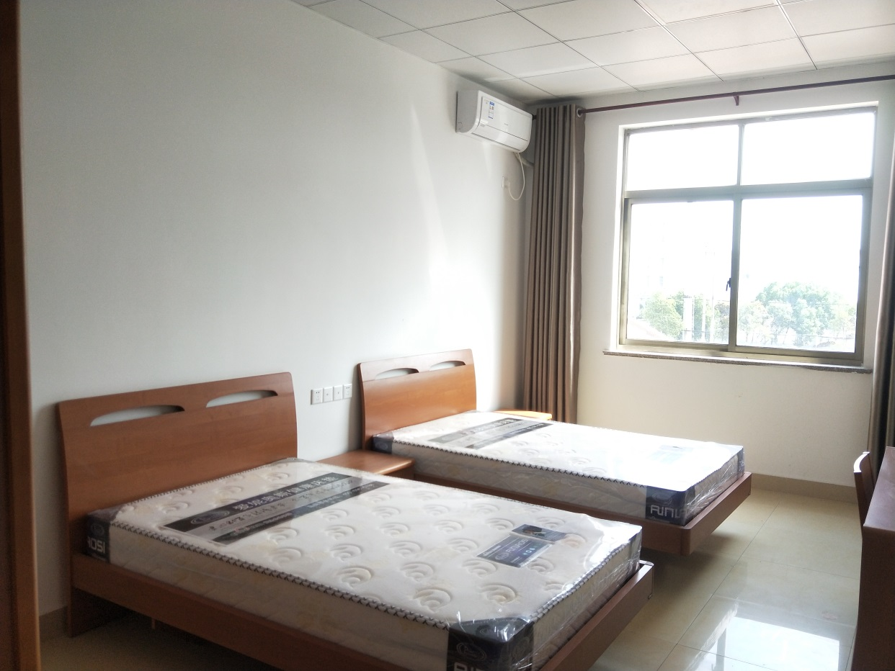
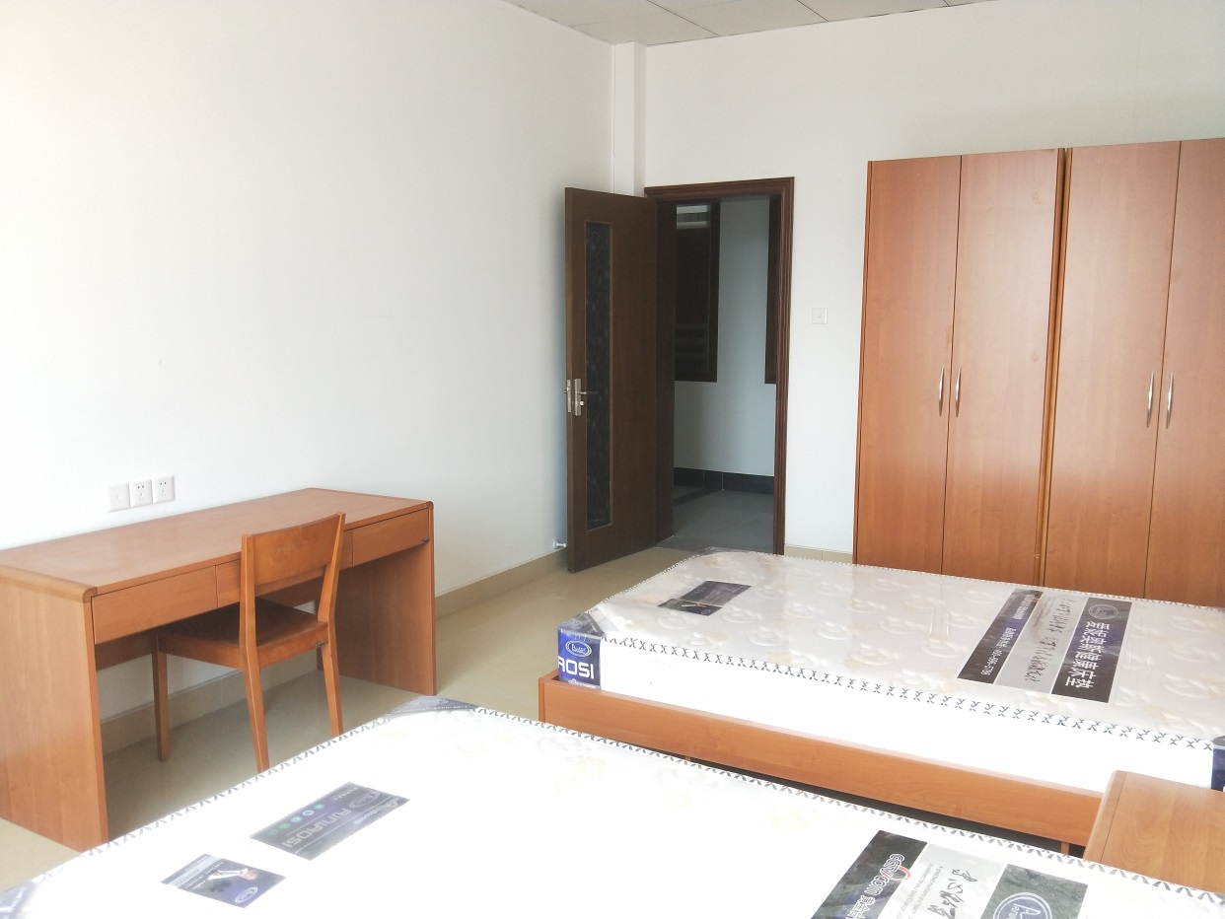
宿舍安排
项目名称
右键点击图片，选择“更图片”即可更换成您的图片，右键点击图片，选择“更换图片”即可更换成您的图片。
免费宿舍，拎包入住 员工宿舍宽敞明亮，家具齐全，装有空调、热水器，员工拎包即可入住，免费提供。

Slide 21
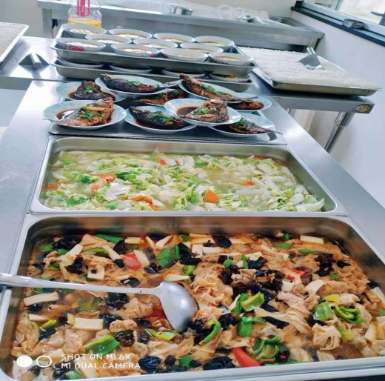
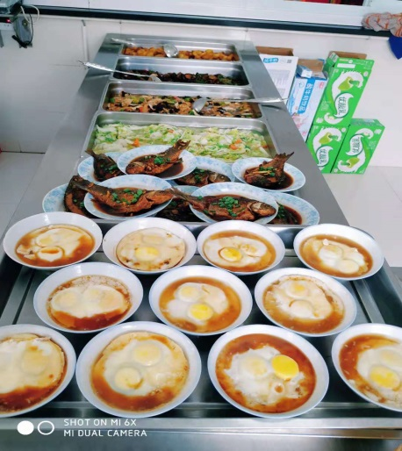
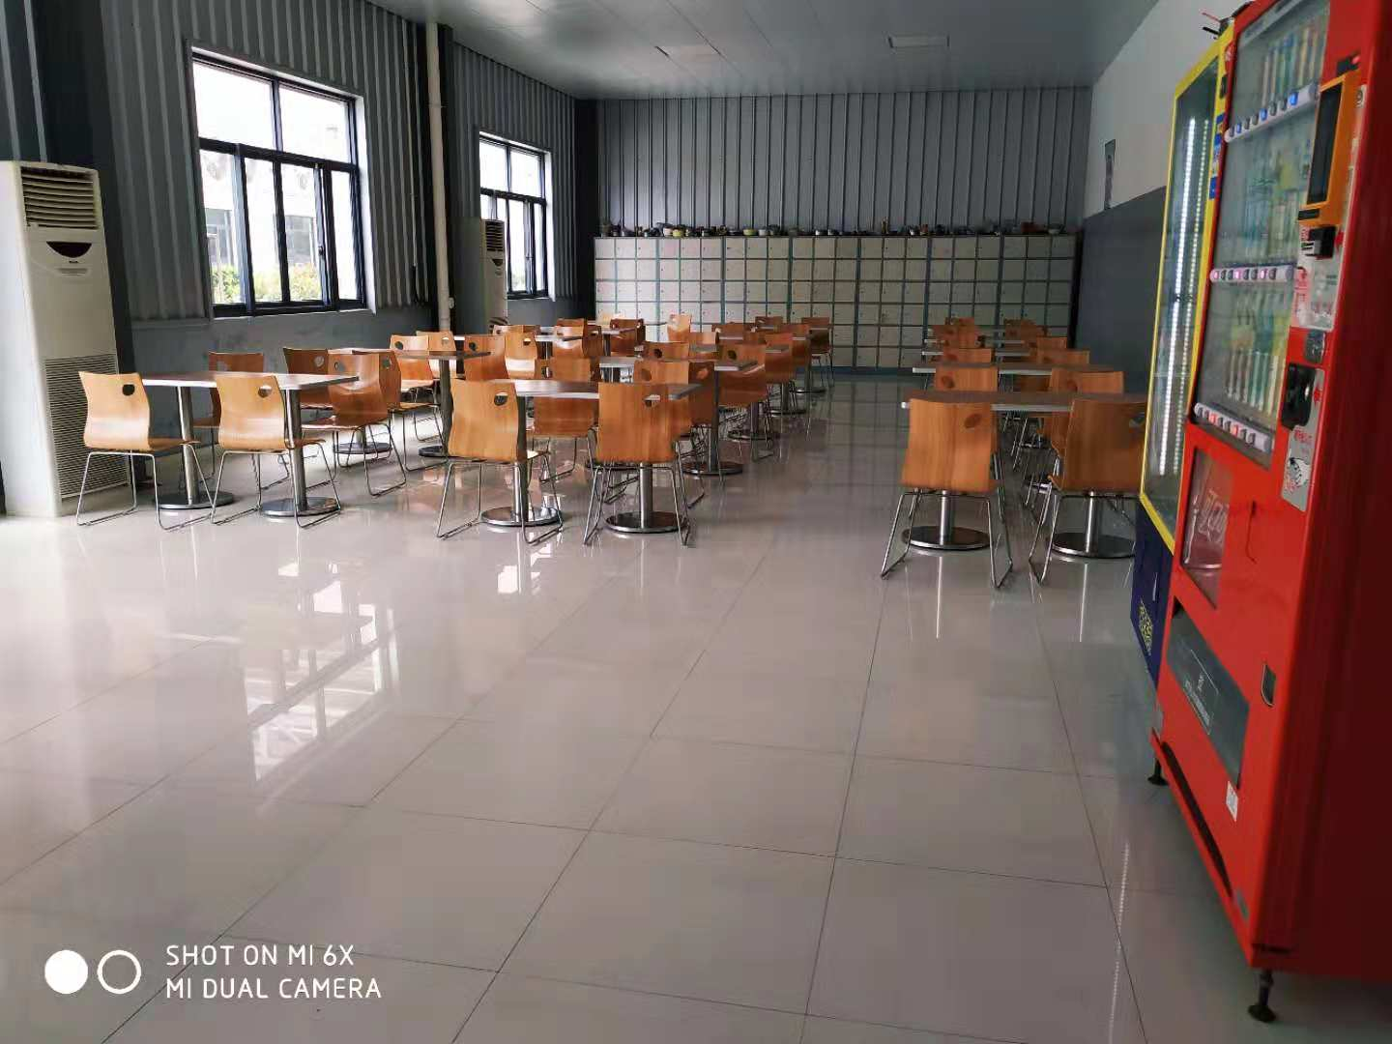
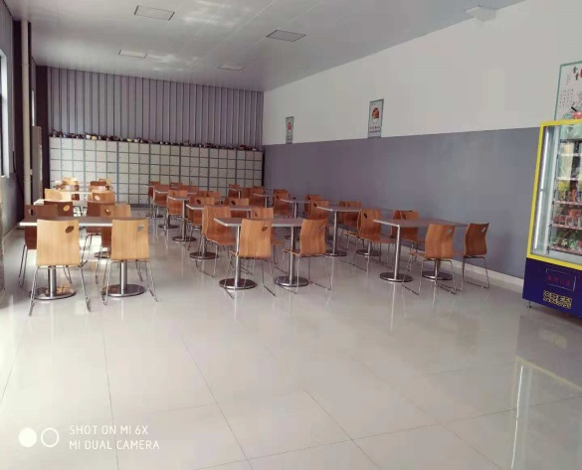
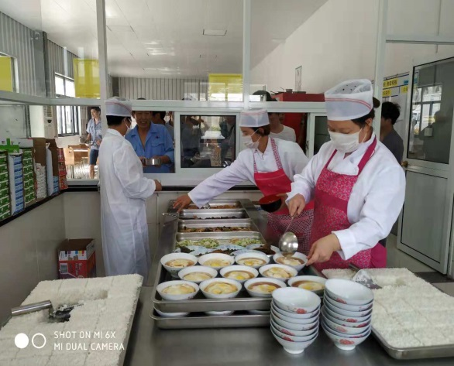
食堂一览
员工每月额外享受360元餐费充值，在食堂刷卡消费。 劲光纺织食堂小而精，环境干净整洁，提供早中晚餐及夜宵。菜品丰富，每餐荤素精心搭配，保证员工日常所需。
右键更改图片

Slide 22

人才发展通道
副总
经理
主管
专员
普通员工
如果你够优秀，各项考核均达到公司要求，经董事会选举升任为副总。
在主管岗位上工作三到五年，各项绩效指标完成得很好，提升为经理。
在各项绩效指标优秀情况下，提技为主管，开始学习带领团队。
在司工作1-3年，技术、业务等能力优秀者提拔为专员。
刚进司作为一名普通员工，要努力学习各项本领。

Slide 23
我们需要的人才
03
岗位需求

Slide 24
综合素质
综合素质
责任心
个人修养
学习能力
专业能力
我们需要综合素质过硬的应届毕业生，要求责任心强、有较高的个人修养、较强的学习能力和专业能力。更重要的是作为刚毕业的大学生，要敢于吃苦，深扎一线，磨练自己，让自己早日成为技术专家、管理专家。

Slide 25
任职要求
任职条件
A
具备深厚的知识储备和专业技能，能够将知识转化为公司所需要的技术和产品。
B
具有较强的沟通协调力、良好的逻辑思维能力和迎难而上、锲而不舍的精神。
C
能够踏实工作，愿意从基础做起，在基层磨练自己，促使自己快速成长，达到公司的用人要求。

Slide 26
如何加入我们
04
应聘方式与就业指导

Slide 27
职场生存法则
了解和熟悉公司的规章制度，掌握产品生产流程和工艺，多看老员工的操作手法和各方面的经验。
多看
1
对生产和技术上有疑问的部分，要多思考，多翻阅资料，或请教前辈。
多思
2
多做
3
多到车间一线进行操作，了解产品的生产流程，熟悉设备特性，掌握产品工艺实现的技巧。
自我监督

Slide 28
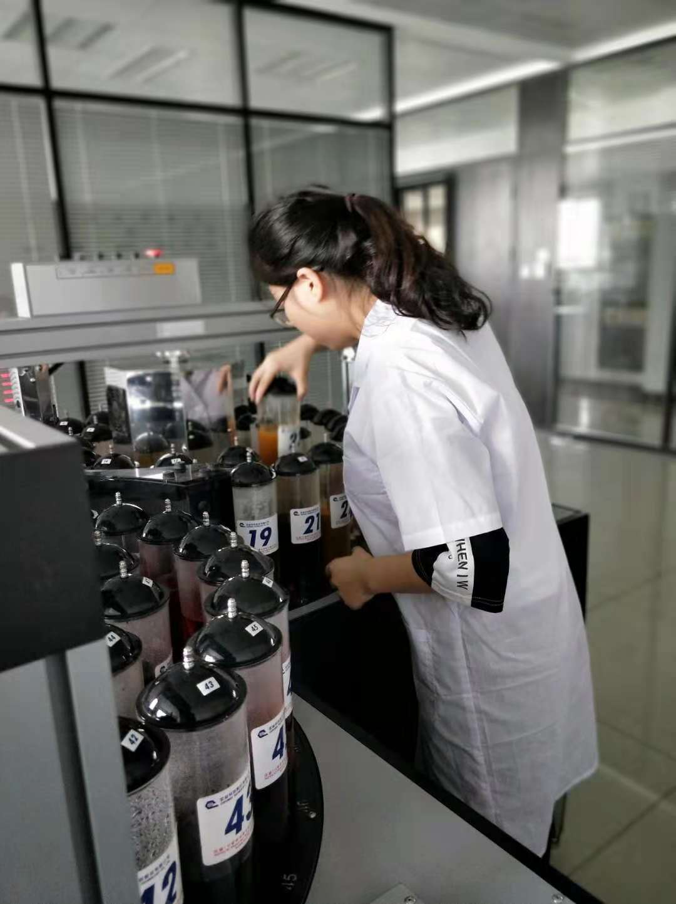
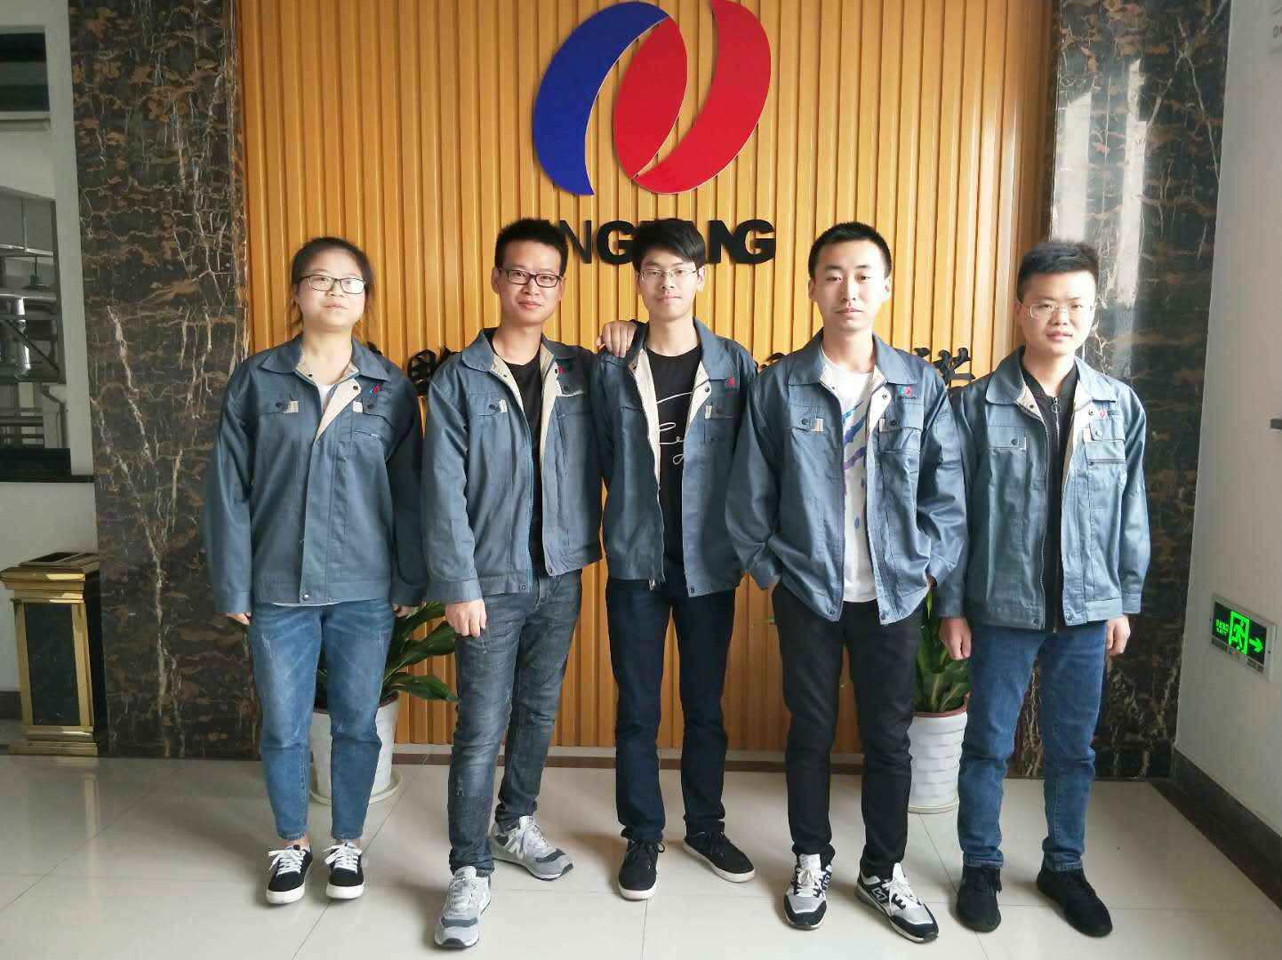
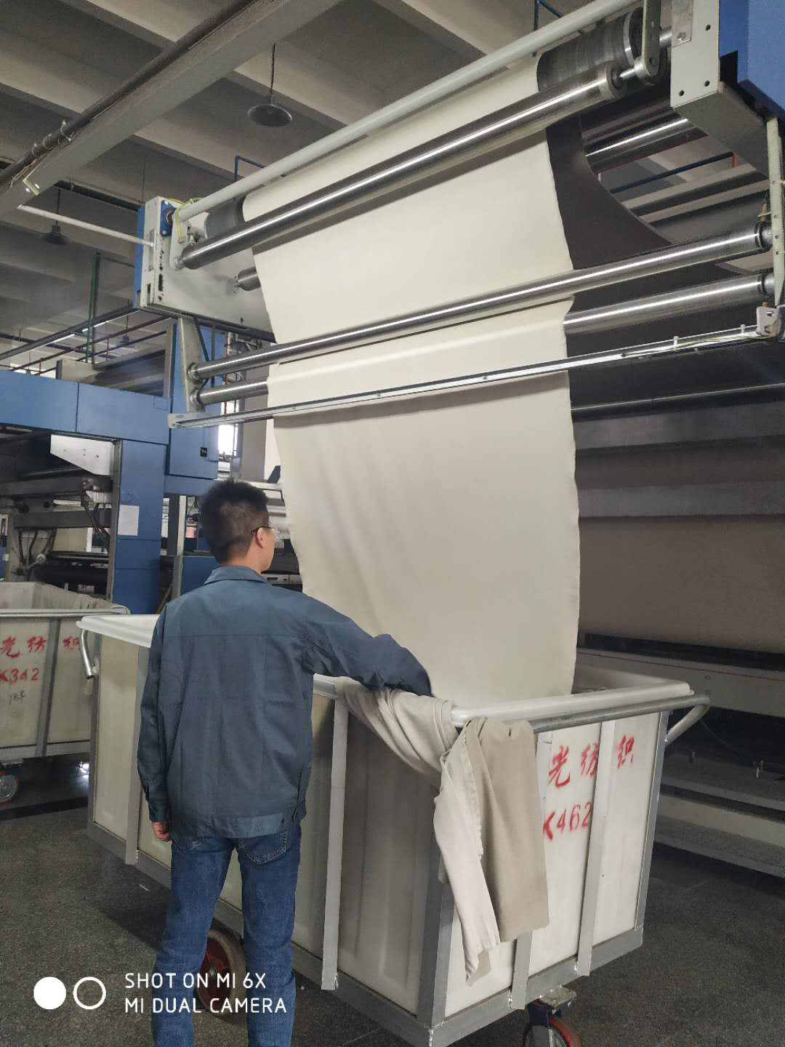
18届学姐学长在劲光

Slide 29
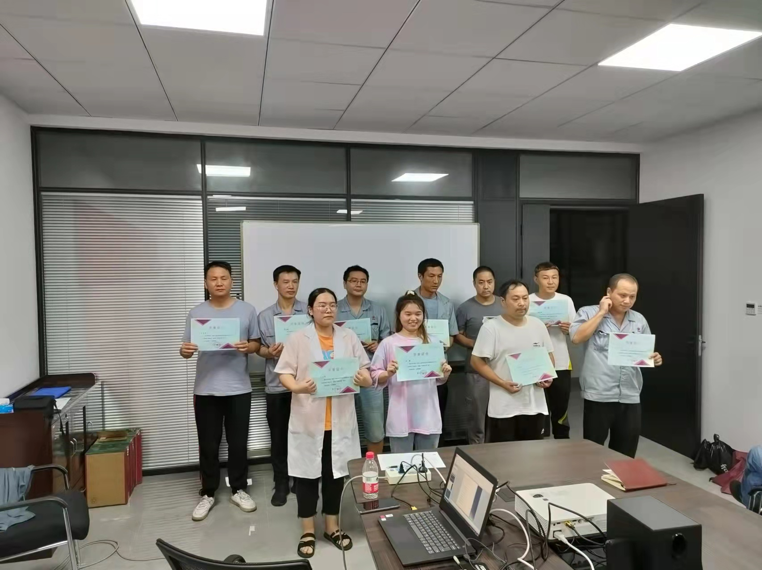
20届学姐学长在劲光

Slide 30
目前在劲光的各位纺专学生情况
岗位名称 | 在岗人数 | 历届人数 | 备注
生技部 | 8 | 18届 4人 19届1人 20届3人 | 其中班长级1人 技术骨干1人
生管部 | 1 | 20届
染部 | 2 | 20届2人
销售部 | 1 | 20届
定型部 | 1 | 20届

Slide 31
联系方式
地址
联系人
电话
邮箱
官网
浙江省绍兴市上虞区杭州湾经济技术开发区纬十一路26号
陈晓江
王 婷
0575-82735679
13588528180
653972265@qq.com。
http://www.strong-light.com。

Slide 32
谢谢聆听
期待您登上我们的舞台
浙江劲光纺织科技有限公司

